Slide 1
PHÒNG GIÁO DỤC VÀ ĐÀO TẠO
TRƯỜNG TRUNG HỌC CƠ SỞ
MÔN TOÁN LỚP 8 (CÁNH DIỀU )
GVSB: Nguyễn Thị Hải Yến

Slide 2
1. Giáo viên
SGK Toán 8 cánh diều
Kế hoạch bài dạy
Thước thẳng, bảng phụ hoặc máy chiếu,…
2. Học sinh:
SGK Toán 8 cánh diều
Thước thẳng, bảng nhóm,…

Slide 4
Hình thành kiến thức
Mở đầu
Luyện tập
Vận dụng
CÁC HOẠT ĐỘNG

Slide 5
KHỞI ĐỘNG
HOẠT ĐỘNG 1

Slide 6
CHƯƠNG 1: ĐA THỨC NHIỀU BIẾN
BÀI 1:
ĐƠN THỨC NHIỀU BIẾN.
ĐA THỨC NHIỀU BIẾN
(Tiết 4)

Slide 7
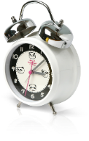
MỤC TIÊU
Nắm được quy tắc thực hiện tính giá trị đa thức nhiều biến
Thực hiện tính giá trị của đa thức

Slide 8
Trò chơi:
“HỘP QUÀ
BÍ MẬT”

Slide 9
LUẬT CHƠI: - Có 4 hộp quà tương ứng 4 câu hỏi trắc nghiệm. Học sinh lựa chọn ngẫu nhiên một hộp quà và trả lời câu hỏi. - Trả lời đúng câu hỏi học sinh được nhận phần quà ngẫu nhiên.
TRÒ CHƠI HỘP QUÀ
BÍ MẬT

Slide 10
HỘP QUÀ
BÍ MẬT
10
Notes:
Nhấp vào từng hộp quà để trả lời câu hỏi
Sau khi kết thúc trò chơi, giáo viên nhấp vào icon hoạt động cá nhân để đi đến slide tiếp theo

Slide 11
Câu 1: Cho các biểu thức 3x + 7 + $\frac{\text{3}}{\text{x}}$; $\frac{\text{−}\text{1}}{\text{3}}$ x²y(1 + x+ 2y); 3x² + 6x + 1; $\frac{\text{x}\text{2}\text{ –}\text{2}\text{z}\text{ +}\text{a}}{\text{3}\text{x}\text{ +1}}$( a là hằng số).
Có bao nhiêu đa thức trong biểu thức trên?
A. 2
B. 1
C. 3
D.4

Slide 12
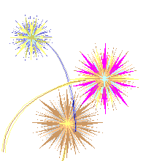
BẠN NHẬN ĐƯỢC 1 CÂY BÚT

Slide 13
Câu 2: Thu gọn đa thức
2x⁴y + 5x⁴y + x²y² – 2x⁴y ta được:
A. 5x⁴y – x²y²
B. 9x⁴y + x²y²
C. – 5x⁴y + x²y²
D. 5x⁴y + x²y²

Slide 14
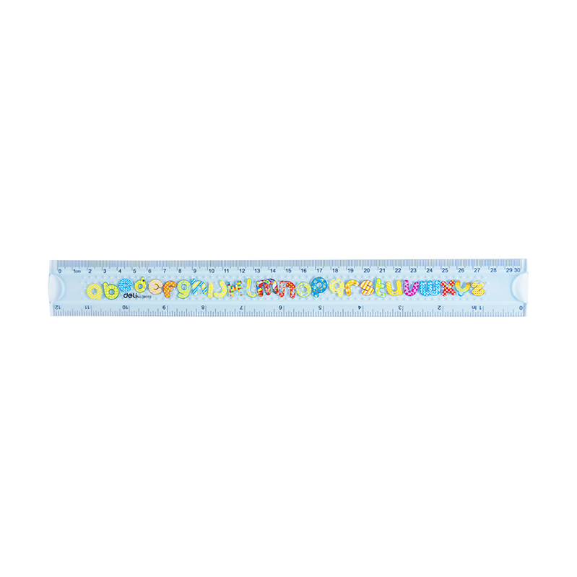
BẠN NHẬN ĐƯỢC 1 THƯỚC KẺ

Slide 15
Câu 3: Thu gọn đa thức – 4y⁵ + x²y² – 5y⁵ ta được:
A. 11y⁵ + x²y²
B. – 9y⁵ + x²y²
C. – 11y⁵ – x²y²
D. 11y⁵ + x²y²

Slide 16
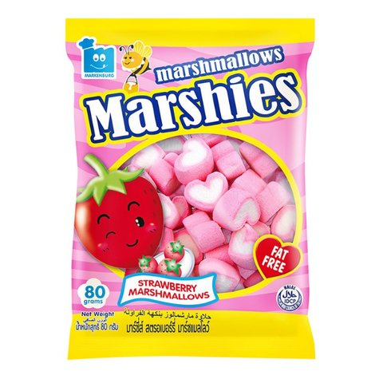
BẠN NHẬN ĐƯỢC 1 PHẦN KẸO

Slide 17
Câu 4: Thu gọn đa thức 12xyz – 3x⁵ + y⁴ + 3xyz + 2x⁵ ta được:
A. – 2x⁵ + 15xyz + y⁴
B. – x⁵ + 15xyz + y⁴
C. x⁵ + 15xyz + y⁴
D. – x⁵ – 15xyz + y⁴

Slide 18
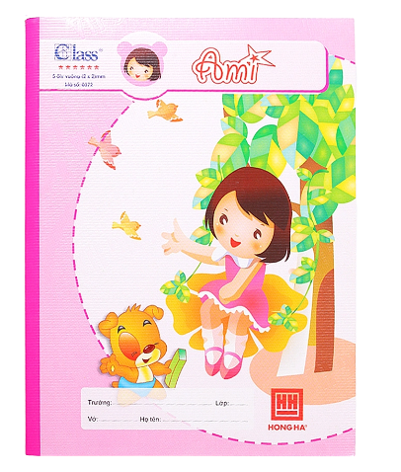
BẠN NHẬN ĐƯỢC QUYỂN VỞ

Slide 19
HOẠT ĐỘNG 2
HÌNH THÀNH
KIẾN THỨC

Slide 20
II. ĐA THỨC NHIỀU BIẾN
3. Giá trị của đa thức
Hoạt động 7 SGK/trang 9
Giải
Cho đa thức P = x² – y².
Đa thức P được xác định bằng biểu thức nào? Tính giá trị của P tại x = 1; y = 1.
Đa thức P được xác định bằng biểu thức:
x² – y²
Giá trị của đa thức P tại x =1 ; y = 1 là:
1² – 1² = 0

Slide 21
II. ĐA THỨC NHIỀU BIẾN
3. Giá trị của đa thức
Nhận xét: Để tính giá trị của một đa thức tại những giá trị cho trước của các biến, ta thay những giá trị cho trước đó vào biểu thức xác định đa thức rồi thực hiện các phép tính.

Slide 22
II. ĐA THỨC NHIỀU BIẾN
3. Giá trị của đa thức
Ví dụ 7 SGK/trang 9
Giải
Tính giá trị của đa thức
P = x² – 2xy + y²
tại x = 2; y = – 1
Giá trị của đa thức P tại x = 2; y = – 1 là:
2² – 2.2.(– 1) + (– 1)² = 9

Slide 23
II. ĐA THỨC NHIỀU BIẾN
3. Giá trị của đa thức
Luyện tập 7 SGK/trang 9
Tính giá trị của đa thức
Q = x³ – 3x²y + 3xy² – y³
tại x = 2 ; y = 1
Giải
Giá trị của đa thức Q tại x = 2 ; y = 1 là:
2³ – 3.2².1 + 3.2.1² – 1³ = 8 – 12 + 6 = 1

Slide 24
HOẠT ĐỘNG 3
LUYỆN TẬP

Slide 25
LUYỆN TẬP
Bài tập 1
Tính giá trị của đa thức sau:
a) P = x³y – 14y³ – 6xy² + y + 2
tại x = – 1 ; y =2
b) Q = 15x²y – 5xy² + 7xy – 21
tại x = 0,2 ; y = – 1,2
Giải
a) Giá trị của đa thức P tại x = – 1 ; y = 2 là:
(– 1)³ .2 – 14.2³ – 6.(– 1).2² + 2 +2
= – 2 – 112 + 24 + 2 +2
= – 86
b) Giá trị của đa thức Q tại x = 0,2 ; y = – 1,2 là:
15.(0,2)².(–1,2) – 5.0,2.(–1,2)²+7 .0,2.(–1,2) – 21
= – 0,72 – 1,44 – 1,68 – 21
= – 24,84
Notes:
Chia lớp làm ít nhất 2 tổ, mỗi tổ thực hiện 1 ý

Slide 26
VẬN DỤNG
HOẠT ĐỘNG 4

Slide 27
VẬN DỤNG
TÌM TÒI – MỞ RỘNG
* Bậc của đa thức
Định nghĩa: Bậc của đa thức là bậc cao nhất của các đơn thức trong dạng thu gọn của đa thức đó.
Chú ý: Khi tìm bậc của một đa thức, trước hết ta phải thu gọn đa thức đó.
Ta quy ước: Số thực khác 0 là đa thức bậc không. Số 0 là đa thức không có bậc.

Slide 28
VẬN DỤNG
Bài tập thêm: Thu gọn và tìm bậc của đa thức
Q = x²y + 4x.xy – 3xz + x²y – 2xy + 3xz
Giải
Q = x²y + 4x.xy – 3xz + x²y – 2xy + 3xz
= x²y + 4 x²y – 3xz + x²y – 2xy + 3xz
= (x²y + 4 x²y + x²y) + (3xz – 3xz) – 2xy
= 6 x²y – 2xy
Bậc của đa thức Q = 6 x²y – 2xy là 3

Slide 29
HƯỚNG DẪN VỀ NHÀ
Ôn tập các kiến thức: cách tính giá trị của đa thức khi biết giá trị của biến và cách tìm bậc của đa thức
1
DẶN DÒ
2
Thực hiện bài tập về nhà: Bài tập 5 trang 8 SBT
Chuẩn bị bài mới: Bài 2. Các phép tính với đa thức nhiều biến
3

Slide 30
THANK FOR WATCHING !

